Slide 1
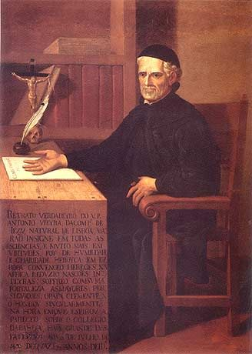
PORTUGUÊS, 2.º ANO, MÓDULO 4, LIÇÃO M4-F02, UNIDADE 1
EPI
2
O sal e a terra
«Ou o sal não salga, ou a terra não se deixa salgar.» Vieira abre o sermão com um dilema de duas portas — e fecha as outras todas.
Padre António Vieira (retrato, início do séc. XVIII). Domínio público
lê, faz, leva
Lição M4-F02, O sal e a terra
1

Slide 2
ABRIR, CINCO MINUTOS
EPI
Vale a pena dizer a verdade a quem não a quer ouvir?
Lição M4-F02, O sal e a terra
2

Slide 3
LER: CAP. I: O EXÓRDIO (1 DE 2)
EPI
Vós, diz Cristo Senhor nosso, falando com os pregadores, sois o sal da terra: e chama-lhes sal da terra, porque quer que façam na terra o que faz o sal. O efeito do sal é impedir a corrupção, mas quando a terra se vê tão corrupta como está a nossa, havendo tantos nela que têm ofício de sal, qual será, ou qual pode ser a causa desta corrupção?
Ou é porque o sal não salga, ou porque a terra se não deixa salgar. Ou é porque o sal não salga, e os pregadores não pregam a verdadeira doutrina; ou porque a terra se não deixa salgar, e os ouvintes, sendo verdadeira a doutrina que lhes dão, a não querem receber.
[…]
Padre António Vieira, Sermão de Santo António (1654), ortografia atualizada, cap. I. Tema: «Vos estis sal terrae» («Vós sois o sal da terra», Mateus 5, 13).
Lição M4-F02, O sal e a terra
3

Slide 4
LER: CAP. I: O EXÓRDIO (2 DE 2)
EPI
Deixa as praças, vai-se às praias; deixa a terra, e vai-se ao mar, e começa a dizer a altas vozes: «Já que me não querem ouvir os homens, ouçam-me os peixes.»
Padre António Vieira, Sermão de Santo António (1654), ortografia atualizada, cap. I. Tema: «Vos estis sal terrae» («Vós sois o sal da terra», Mateus 5, 13).
Lição M4-F02, O sal e a terra
4

Slide 5
O ESSENCIAL
EPI
Três coisas a fixar
1
O conceito predicável é a frase da Bíblia que serve de tema: «Vós sois o sal da terra», dita por Cristo aos pregadores.
2
Vieira abre com um dilema de duas portas: ou o sal não salga, ou a terra não se deixa salgar; e vai fechando as outras saídas.
3
O exórdio apresenta o tema e a questão; é aqui que o sermão decide a quem vai falar e porquê.
Lição M4-F02, O sal e a terra
5

Slide 6
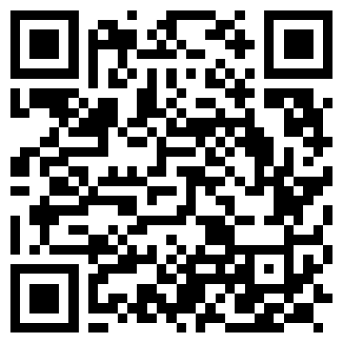
AGORA NO TELEMÓVEL, QUINZE MINUTOS
EPI
Abre a lição no telemóvel
1
Lê e responde aos cartões, um de cada vez
2
No fim, o cartão extra
3
O percurso marca a lição como feita
pedrohfernandes-klk.github.io/​pt/​m4/​licao-m4-f02/​
Lição M4-F02, O sal e a terra
6

Slide 7
PAUSA: CARTÕES NO TELEMÓVEL
EPI
Três minutos, com placar
1
Na lição, toca em «Sala» e escreve o código do ecrã e uma alcunha
2
Faz os cartões que o ecrã indica
3
Quando acabares, olha para o placar
pedrohfernandes-klk.github.io/​pt/​m4/​licao-m4-f02/​
Lição M4-F02, O sal e a terra
7

Slide 8
SÍNTESE
EPI
Para fixar
1
No exórdio, Vieira parte de «Vós sois o sal da terra» e pergunta qual é a causa de tanta corrupção, havendo tantos com ofício de sal.
2
A frase paralela «Ou é porque… ou porque…» parece não deixar terceira porta, mas o raciocínio esconde outras: a doutrina pode ser boa e mal comunicada.
3
É este raciocínio que o leva a deixar as praças pelas praias e a dizer aos peixes o que os homens não querem ouvir.
Lição M4-F02, O sal e a terra
8

Slide 9
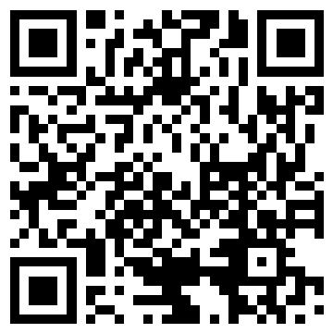
ATÉ À PRÓXIMA AULA
EPI
No telemóvel ou no PC da escola
1
Termina o baralho da lição M4-F02 e o cartão extra
2
Espreita a lição seguinte, «Os grandes comem os pequenos»
3
Antes de sair: foto do caderno para o portefólio
pedrohfernandes-klk.github.io/​pt/​m4/​
Lição M4-F02, O sal e a terra
9

